Slide 1











B105

Slide 2


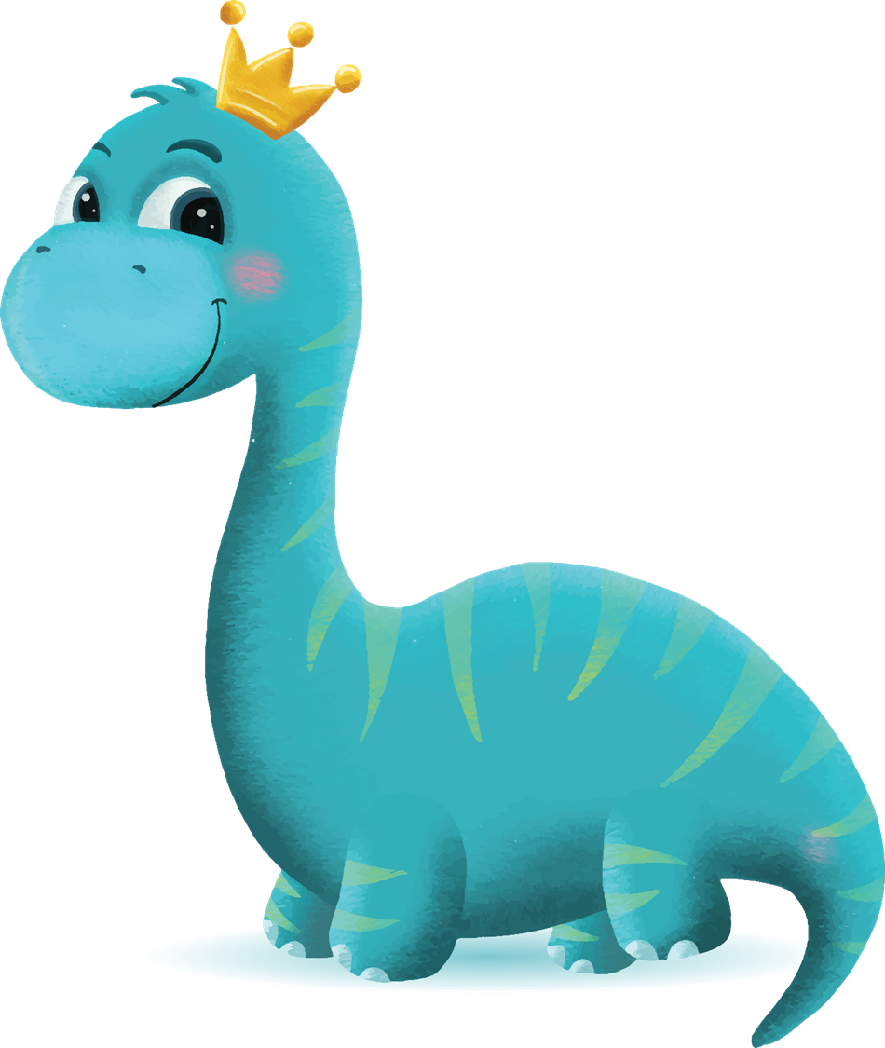






순서
1. 지난 발표 내용
2. 개발 방식
3. 시연
4. 향후 일정
5. Q & A

Slide 3

1. 지난 발표 내용

Slide 4



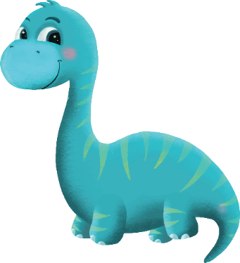
+
일상성
이미지
AI
영어 그림일기 활용 수업이 어휘 습득에 미치는 영향 – 오혜주(2016) 참고
프로젝트 소개

Slide 5


사진 일기를 통한 영어 학습 앱
프로젝트 소개

Slide 6

주요기능 개발 완료 (영어일기, 단어장, 회원관리)
추가 기능 개발 완료 (계정 설정 및 통계 기능)
UCC제작 및 최종점검
1차 배포
플레이 스토어 배포
플레이 스토어 배포
최종 배포
AI train 완료 및 점검
테스트 코드 실행 및 QA
최종 발표
이전 일정
1주차
2주차
3주차

Slide 7

2. 개발 방식

Slide 8


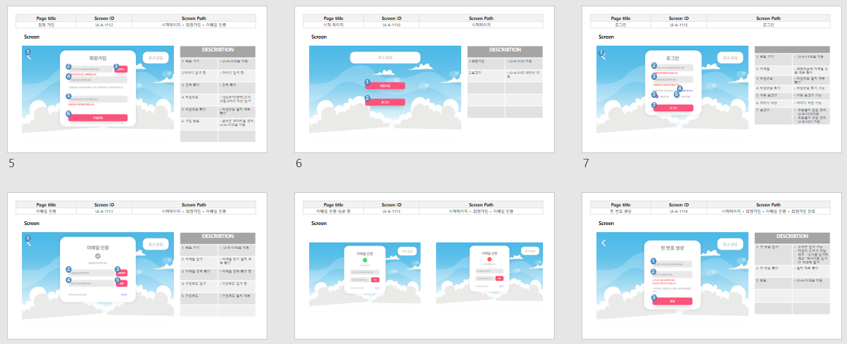
화면 정의서
先 디자인 後 개발
컴포넌트 재사용 필요성 제기
Frontend
Front

Slide 9
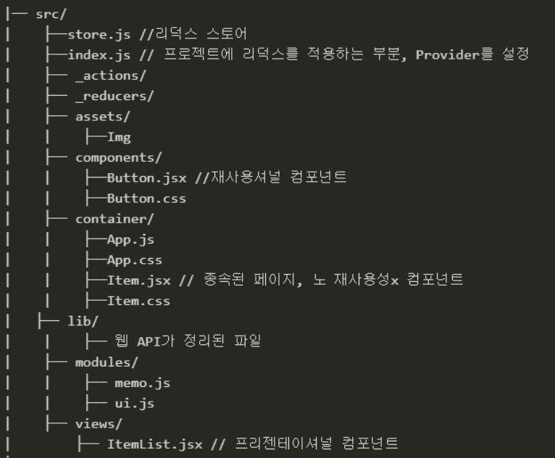
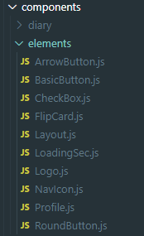
컴포넌트 셋팅
Frontend
개발 시작
개발 준비

Slide 10
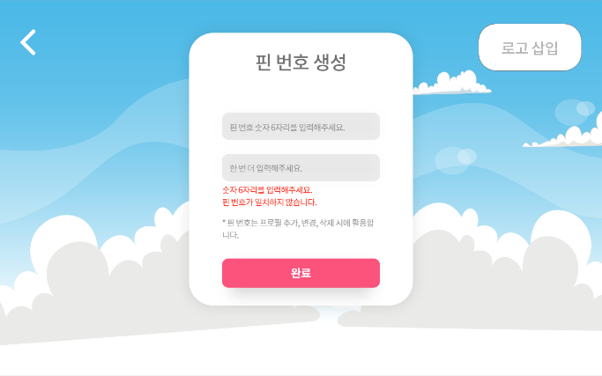
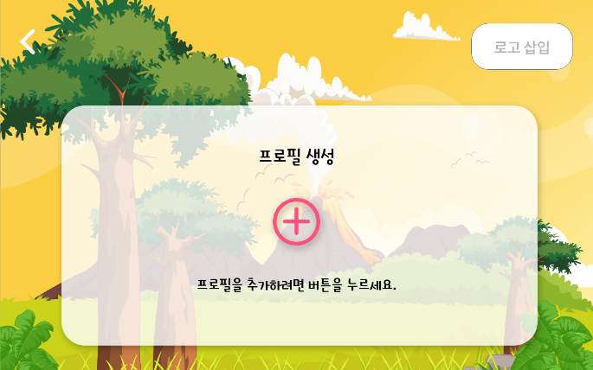
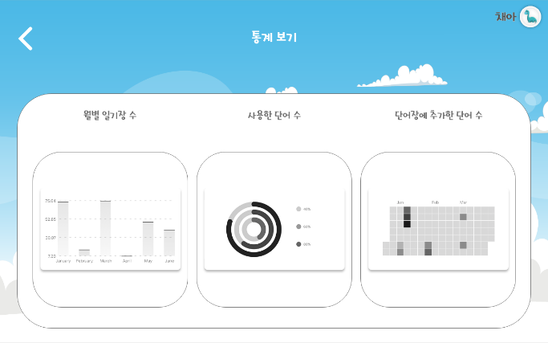
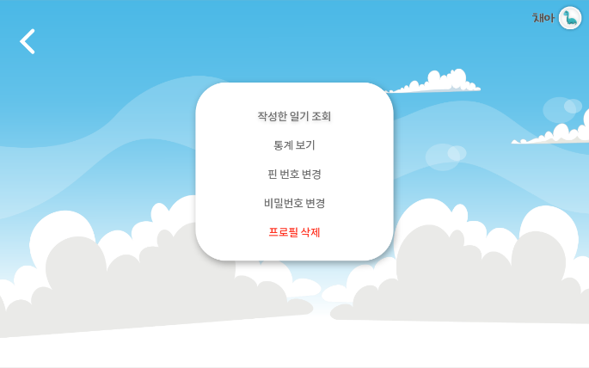
Layout
Frontend
43개 Pages 중 37개의 페이지에서 Layout 사용
디자인 화면
Notes:
재사용 컴포넌트들 쓰고있는 현황
Layout, button 코드 > 나오는 모습
코드 2개

Slide 11
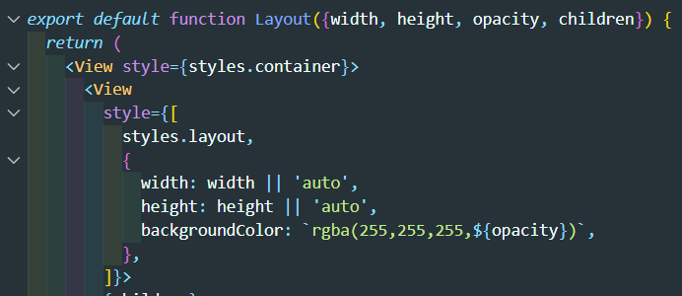
Layout
Frontend
Width ,Height, Opacity 값을 받도록 Customizing한 사진
Notes:
재사용 컴포넌트들 쓰고있는 현황
Layout, button 코드 > 나오는 모습
코드 2개

Slide 12
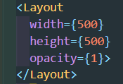

Layout
Frontend
인자 입력
Layout 적용
Notes:
재사용 컴포넌트들 쓰고있는 현황
Layout, button 코드 > 나오는 모습
코드 2개

Slide 13
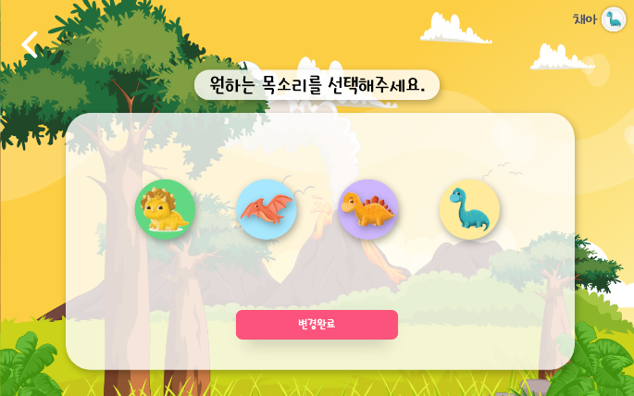
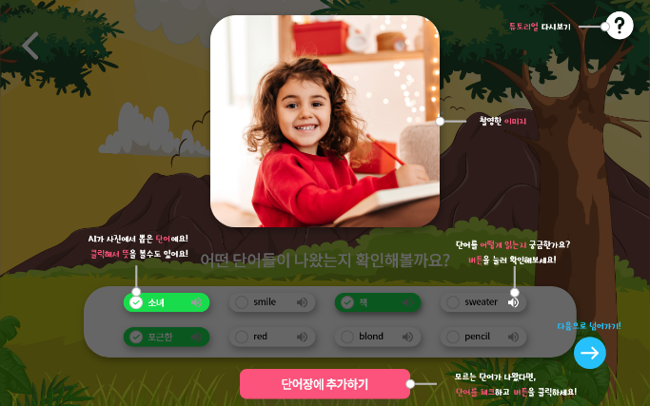
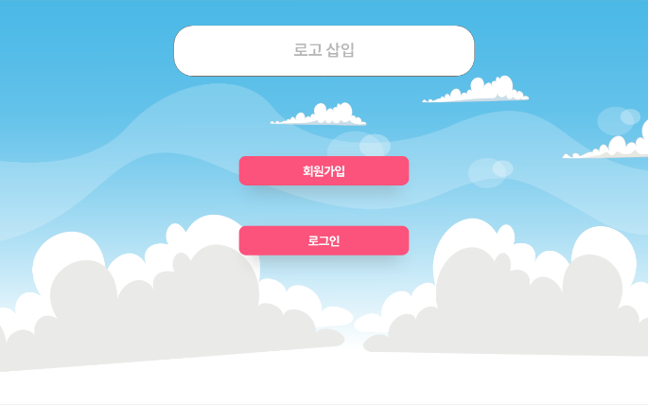
BasicButton
Frontend
43개 Pages 중 18개의 페이지에서 BasicButton 사용
계정 관련 모든 페이지에서 BasicButton 사용
디자인 화면
Notes:
재사용 컴포넌트들 쓰고있는 현황
Layout, button 코드 > 나오는 모습
코드 2개

Slide 14
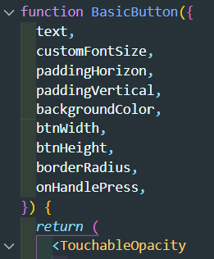
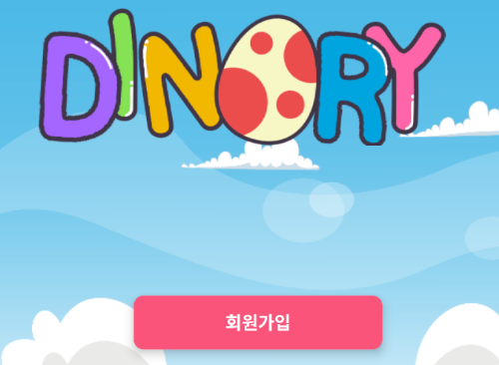
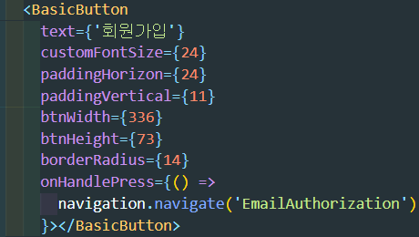
BasicButton
Frontend
Customizing
인자 입력
회원가입 버튼 개발
Notes:
재사용 컴포넌트들 쓰고있는 현황
Layout, button 코드 > 나오는 모습
코드 2개

Slide 15
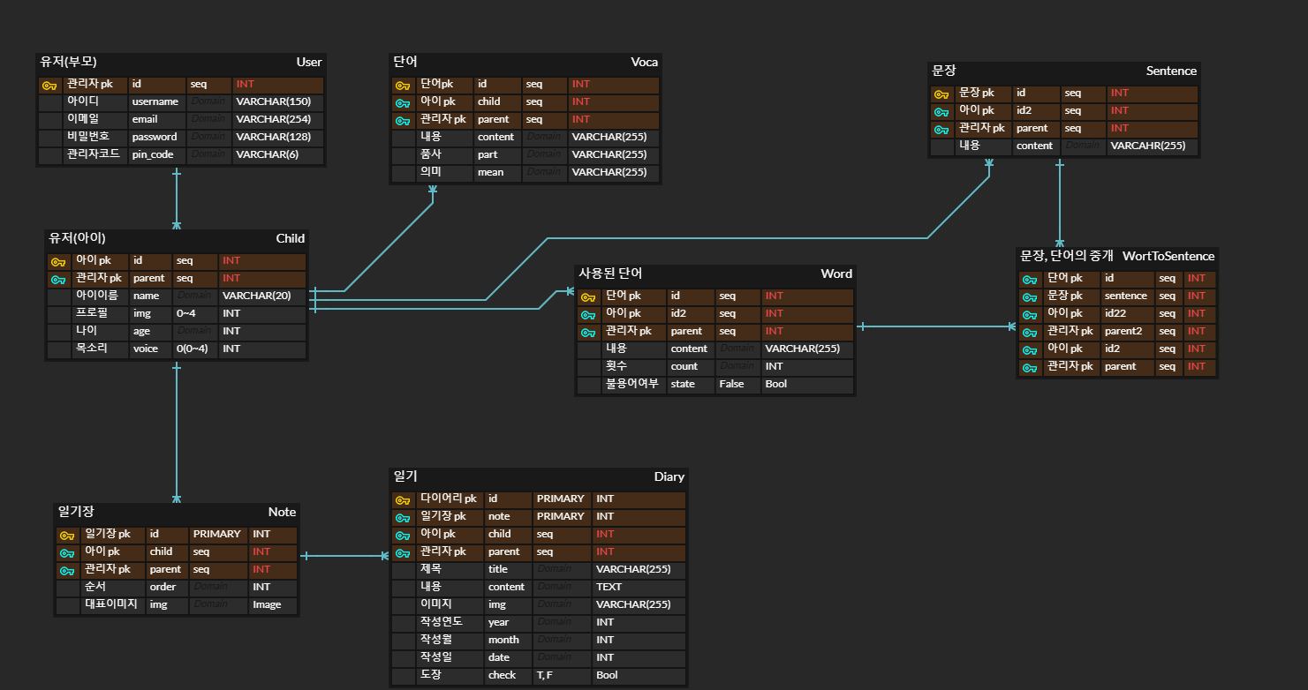
ERD
Backend

Slide 16




역할 분배
역할
명도균
Frontend
일기 작성
튜토리얼
유진우
Frontend
부모 페이지
일기장 목록
일기 조회
윤지해
Frontend
메인 페이지
계정 변경
단어장
신민호
Frontend
계정
프로필
전의수
Backend(AI)
Tech Leader
Jenkins
장수민
Backend(DB)
DevOps

Slide 17
3. 시연

Slide 19
4. 향후 일정

Slide 20

주요기능 개발 완료 (영어일기, 단어장, 회원관리)
추가 기능 개발 완료 (계정 설정 및 통계 기능)
UCC제작 및 최종점검
플레이 스토어 배포
최종 배포
AI train 완료 및 점검
테스트 코드 실행 및 QA
최종 발표
향후 일정
1주차
2주차
3주차

Slide 21
감사합니다.

